Slide 1
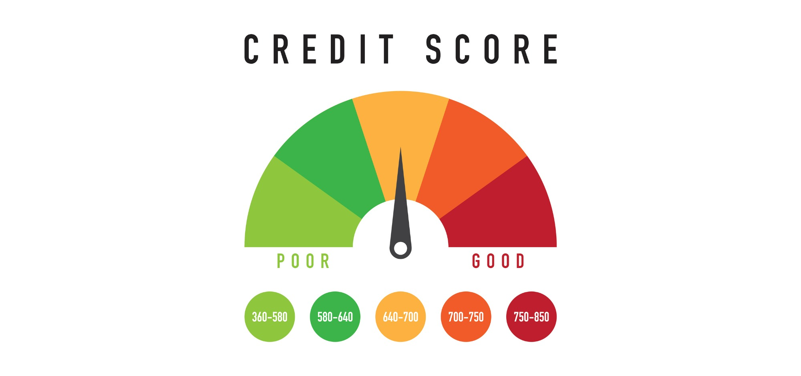
Riesgo de crédito
Predecir impagos y encontrar anomalías

Slide 2

Adquisición de datos
(1/3)
Lending club (https://www.lendingclub.com/investing/peer-to-peer)
Lending club era una plataforma de préstamos p2p que permitía que particulares que de otra forma no habrían conseguido prestamos en el sistema financiero los consiguieran de inversores individuales.
En 2020 la empresa dejo de prestar el servicio de prestamos p2p y fue comprado por Radius Bank.
La plataforma publicaba los datos de dichos prestamos por lo que hoy se encuentran online datos entre 2007 y 2018, aunque ya no se pueden descargar desde la página de la empresa siguen online en comunidades de data science como kaggle.
https://www.kaggle.com/wordsforthewise/lending-club
German data (http://archive.ics.uci.edu/ml/datasets/Statlog+%28German+Credit+Data%29)
El profesor Hofmann del instituto de estadística y econometría de la universidad de Hamburgo publicó un conjunto de datos de 1000 prestamos originados en Alemania en el año 1994 y que ha sido ampliamente usado para investigación.
UCI Credit default data (https://archive.ics.uci.edu/ml/datasets/default+of+credit+card+clients)
El profesor I-Cheng Yeh de la Universidad de Chung Hua en Taiwan obtuvo este conjunto de datos y lo abrió al público en 2016. El conjunto de datos contiene información de 30.000 prestamos generados en Taiwan en 2005, los pagos mensuales durante 5 meses y un indicador de si entró o no en impago al siguiente mes.

Slide 3
Adquisición de datos
(2/3)
Give me some credit (https://www.kaggle.com/c/GiveMeSomeCredit)
En esta competición de Kaggle se incluyen datos de 250.000 individuos e información de utilidad para decidir si tendrán problemas económicos en los próximos dos años.
Home Credit Default Risk (https://www.kaggle.com/c/home-credit-default-risk)
En esta competición de Kaggle se ofrecen datos de más de 7.500 peticiones de crédito así como un conjunto muy amplio de datos a cerca del comportamiento financiero de los peticionarios tales como el estado de prestamos previos, el balance mensual de su tarjeta de crédito, etc.
Loan Default Prediction (https://www.kaggle.com/c/loan-default-prediction)
Los datos provienen de una competición patrocinada por el Imperial College London y contiene más de 2000 observaciones y 800 características por cada una de ellas. Se pretende no solo predecir el impago sino además cuantificar la perdida.

Slide 4
Adquisición de datos
(3/3)
Descarga automática de los datos
Búsqueda de los diccionarios de datos correctos
Carga inicial de los datos en pandas

Slide 5
Limpieza y preparación
Comprobación de la correcta carga
Eliminación de operaciones sin interés (ej. siguen en curso al final del periodo)
Imputación de NaNs
Búsqueda y exclusión de errores
Generación de un modelo coherente de datos (ej. el dataset home default credit contiene 6 tablas de datos que hay que consolidar en un conjunto de características)

Slide 6

Análisis
(1/2)
Entender el modelo de datos de cada conjunto
Análisis exploratorio y visualización de los datos
Comparación de los distintos conjuntos de datos

Slide 7
Análisis
(2/2)
1 ¿Hasta que punto se puede predecir el impago?
  Búsqueda y lectura de literatura
  Replicación de métodos
2 ¿Qué variables son las que mejor explican un futuro impago?
  Análisis de la contribución de cada variable en el resultado
3 ¿Qué influencia tienen las anomalías en la predicción?

Slide 8
Visualización
Aplicación Dash con los siguientes apartados
  Exploratorio de datos de cada dataset
  Predicción de impagos de cada dataset
  Evaluación de las variables mas explicativas de cada dataset

Slide 9
Bibliografía
German data
Paul O' Dea and Josephine Griffith and Colm O' Riordan. Combining Feature Selection and Neural Networks for Solving Classification Problems. Information Technology Department, National University of Ireland.
Chotirat Ann and Dimitrios Gunopulos. Scaling up the Naive Bayesian Classifier: Using Decision Trees for Feature Selection. Computer Science Department University of California.
UCI Credit default data
Yeh, I. C., & Lien, C. H. (2009). The comparisons of data mining techniques for the predictive accuracy of probability of default of credit card clients. Expert Systems with Applications, 36(2), 2473-2480.
Other
Amir E.Khandani, Adlar J. Kim, Andrew W. Lo. Consumer credit-risk models via machine-learning algorithms
Jochen Kruppaa, Alexandra Schwarzb, Gerhard Armingerb, Andreas Zieglera. Consumer credit risk: Individual probability estimates using machine learning

